Slide 1
Naturaleza y fundamentos de la organización

Slide 2
¿Cómo
se define y cuáles son los principales fundamentos de la Organización?
La organización puede definirse como el proceso para identificar y agrupar el trabajo que ha de hacerse, definir y delegar las obligaciones y la autoridad, así como establecer relaciones a fin de hacer posible que las personas trabajen juntas del modo más efectivo.
Los cuatro fundamentos principales de la administración son:
Planificación
Organización
Ejecución
Control.

Slide 3
Organización formal
Es un tipo de estructura basada en ciertas prácticas y reglas que definen su funcionamiento y desempeño, entre las principales características de una organización formal se destacan: La división del trabajo de manera ordenada y organizada a través de un organigrama. La figura de un cargo ejecutivo como factor estratégico que coordina a todas las áreas o departamentos.

Slide 4
Organización informal
La organización informal es aquella que surge de manera espontánea entre los miembros de una organización al compartir espacios y tareas comunes. La organización informal no se especifica en ningún tipo de documento o memorandum.

Slide 5
Estructura Vertical
La estructura vertical en una organización es aquella que se basa en el esfuerzo de los gerentes para dirigir y controlar el trabajo de sus empleados. El propietario o administrador de un negocio suele estar en la parte superior de una cadena de mando vertical, muy jerarquizada, donde cada empleado reporta a un supervisor.

Slide 6


Slide 7
Ventajas
Roles claros.
Responsabilidades definidas.
Menor probabilidad a errores y dudas.
Mayor entendimiento lo que lleva a un mejor empleo del tiempo laboral.

Slide 8
Desventajas
Carencia en interacciones grupales.
Debido a la rigidez se puede ver obstaculizada la innovación.
Mayor cantidad de tramites para alguna acción fuera de los roles.
Menor desarrollo de la creatividad.

Slide 9
Autoridad
Se puede definir la autoridad en una empresa como "la facultad de mandar y a su vez ser el responsable del buen funcionamiento de la empresa, y la obligación correlativa de ser obedecido por otros". Una definición más completa sería "la facultad para tomar decisiones que produzcan efectos". La autoridad se define como una potestad o facultad para realizar algo.

Slide 10
Quien define la autoridad en una empresa?
La autoridad en una empresa es nombrada en su defecto si es solo un propietario por dicho dueño o en el caso que sean varios copropietarios se realiza una asamblea para nombrar dicha autoridad. Usualmente dicho puesto lo llega a desempeñar alguno de los socios mayoritarios.

Slide 11
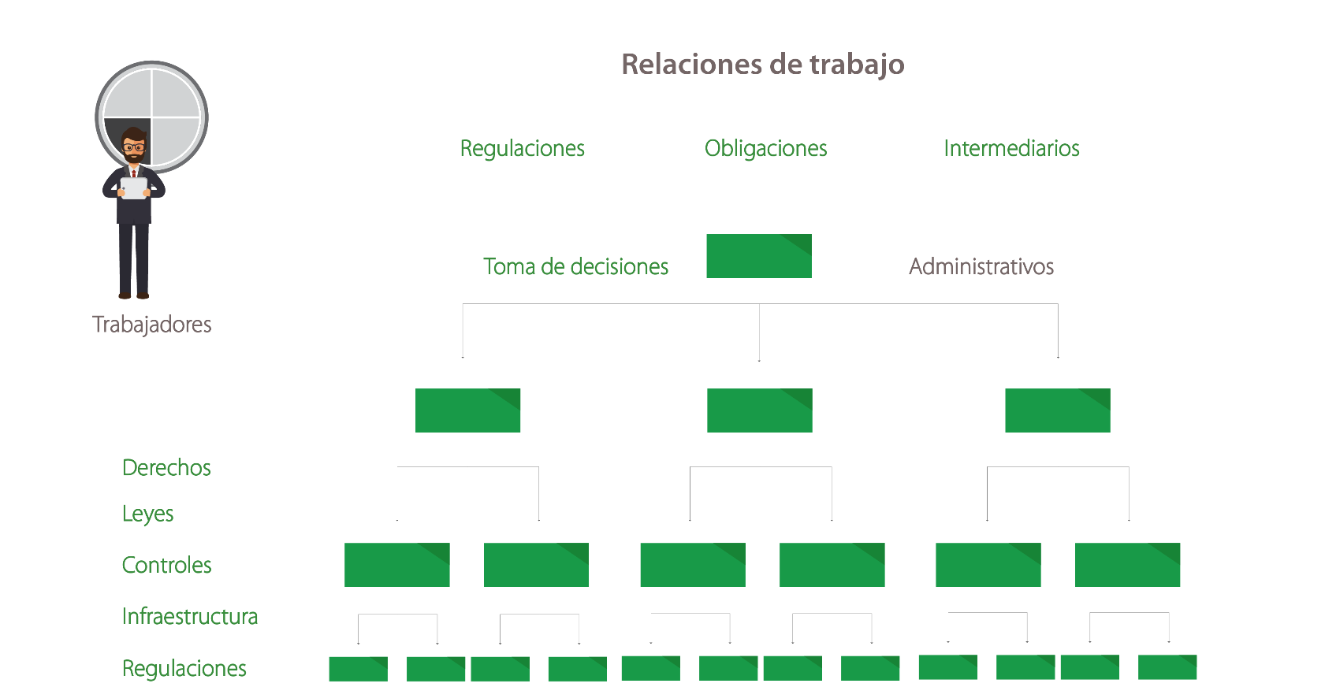
Tramo de control
El tramo de control se refiere al número de trabajadores que un jefe puede dirigir de manera eficaz, lo que determina el número y gerentes que una empresa posee y debe poseer.

Slide 12
Delegación Asignación de autoridad:
Definimos delegación o asignación de autoridad como el proceso en el que se transfiera autoridad o diferentes responsabilidades, de una posición superior a una inferior.

Slide 13
Autoridad
Es aquella persona que tiene derecho o facultad de mandar a una persona o a un grupo de personas subordinadas.

Slide 14
Tipos de autoridad:

Slide 15
Autoridad en línea:
Autoridad que tiene un gerente para dirigir el trabajado de un subordinado, esta hace alusión a los gerentes de línea.

Slide 16
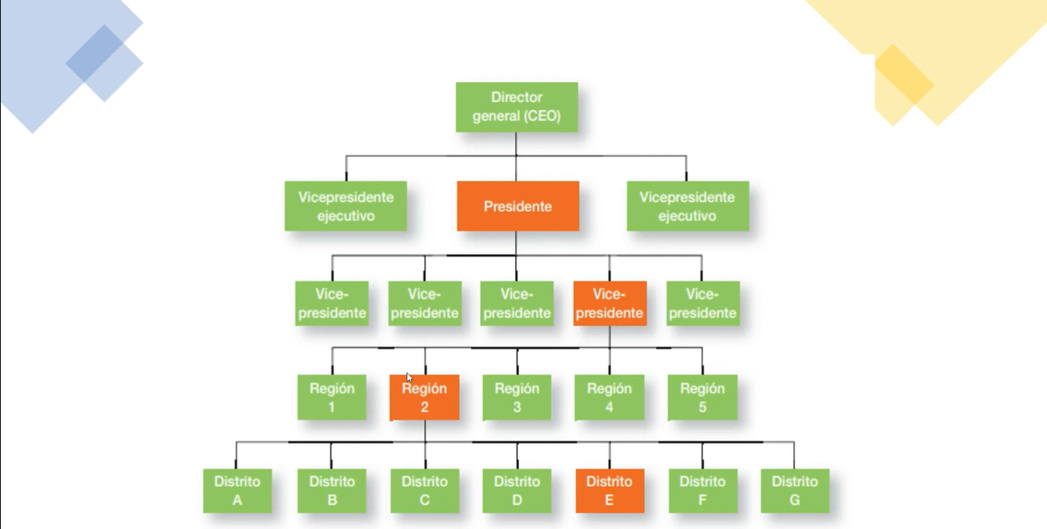

Slide 17
Autoridad Staff:
Son puestos de trabajo con cierta autoridad que existen para apoyar y asesorar a quienes tienen autoridad en línea.

Slide 18
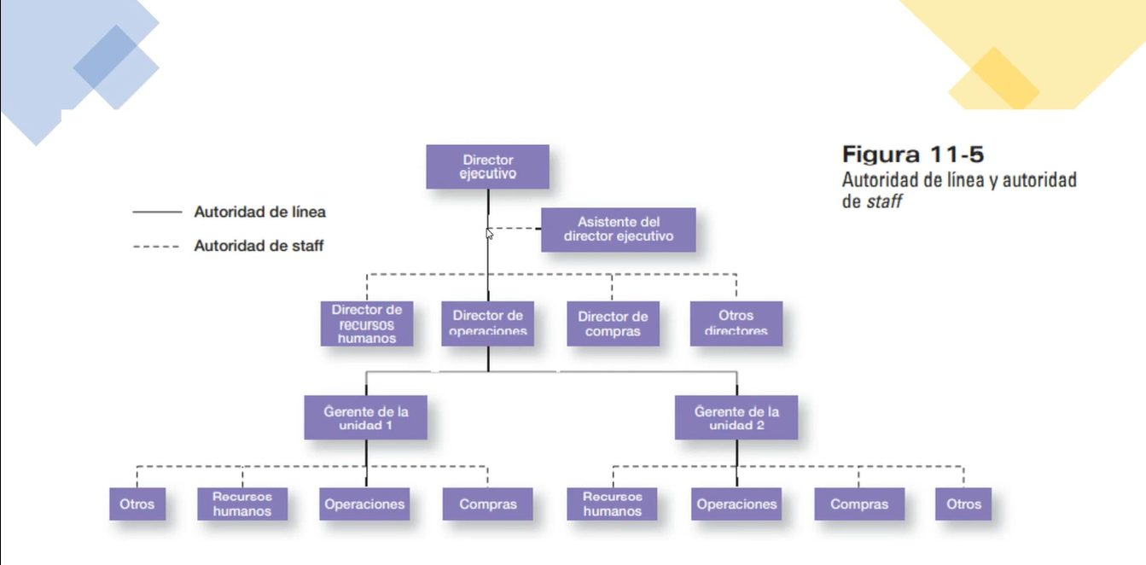

Slide 19
Autoridad funcional:
Se define cuando un subordinado responde a 2 o más superiores.

Slide 20
Descentralización:
Nos permite transferir la autoridad de las jerarquías, es decir se asignan la toma de decisiones a los puestos más bajos de la organización.

Slide 21
Estructura Horizontal
Una empresa con estructura horizontal es una sin mandos intermedios donde se le permite a los empleados tomar sus propias decisiones operativas del día a día. Grandes grupos de empleados reportan a menudo a un solo gerente

Slide 22

Ventajas
SATISFACCIÓN
COOPERACIÓN
MEJOR Y MAYOR COMUNICACIÓN
ÉXITOS GRUPALES
AGILIDAD
MENOS BUROCRACIA

Slide 23
Desventajas
DESCONTROL.
SUPERPOSICIÓN.
HAY UNA FALTA DE EQUILIBRIO ENTRE LA VIDA LABORAL Y PERSONAL.
PUEDE PROVOCAR UNA GRAN PERDIDA DE TIEMPO.
INCREMENTA LA POSIBILIDAD DE COMETER ERRORES.

Slide 24
Cultura
LA CULTURA ORGANIZACIONAL DE UNA EMPRESA ES EL CONJUNTO DE VALORES, CREENCIAS, HÁBITOS, TRADICIONES, ACTITUDES Y EXPERIENCIAS DE UNA ORGANIZACIÓN Y SUS MIEMBROS.

Slide 25

Quién define la cultura?
LA CULTURA ES ALGO QUE DEBE DEFINIR PREVIAMENTE LA EMPRESA, PUES LOS EMPLEADOS SERÁN LOS PORTAVOCES DE ESTA, Y NO AL REVÉS.

Slide 26
Cambio
EL CAMBIO ORGANIZACIONAL ES UNA ESTRATEGIA ORGANIZACIONAL QUE RESPONDE A LA NECESIDAD QUE PRESENTA UNA COMPAÑÍA DE REALIZAR CAMBIOS. ELLO, CON EL FIN DE MEJORAR LA GESTIÓN ADMINISTRATIVA SOCIAL, ASÍ COMO TÉCNICA DE LA ORGANIZACIÓN

Slide 27
Tipos de Cambios
CAMBIO DEPARTAMENTAL
CAMBIO GENERAL:
CAMBIO RADICAL
CAMBIO GRADUAL

Slide 28
Desarrollo organizacional
EL DESARROLLO ORGANIZACIONAL ES EL CONJUNTO DE PROCESOS PARA POTENCIAR EL CRECIMIENTO DE UNA ORGANIZACIÓN JUNTO AL RENDIMIENTO DE SU PLANTILLA

Slide 29
Reingeniería de la Organización
LA REINGENIERÍA ORGANIZACIONAL ES UNA TÉCNICA QUE SE UTILIZA PARA REDISEÑAR LOS PROCESOS DE NEGOCIOS. ESTO SE HACE CON EL FIN DE APROVECHAR LAS FORTALEZAS DE LA ORGANIZACIÓN, LLAMADAS COMPETENCIAS BÁSICAS

Slide 30
¡GRACIAS POR SU ATENCIÓN!

